Slide 1
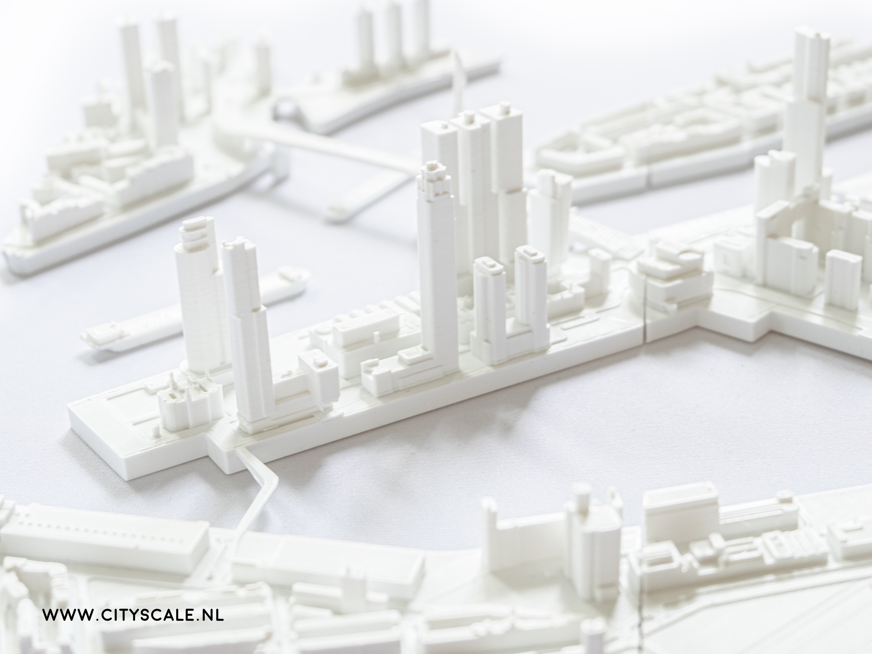
Programma Totaal Driedimensionaal (T3D)
Eerste bijeenkomst Interbestuurlijke klankbordgroep
26 oktober 2020
bron: www.cityscale.nl
Notes:
Voor datum, voettekst, etc. gebruik onder het menu ‘Invoegen’ de gewenste optie.
Via Start, Nieuwe dia kun je kiezen uit diverse soorten dia’s om in te voegen.

Slide 2
Agenda
Opening en kennismaking
Toelichting en update Programma Totaal Driedimensionaal
Interbestuurlijke klankbordgroep T3D
Doel, rol en verwachtingen
Planning (fase 1: onderzoeksfase)
Communicatie
Samenstelling
Inhoudelijk (eventueel als de tijd het toelaat en anders als “huiswerk”)
Afronding en vervolgafspraken

Slide 3
1. Kennismaking
Voorstellen (voor zover nodig)
Belangrijkste ontwikkelingen m.b.t 3D Geo-informatie
Waarom en vervolgstappen (toekomstbeeld)

Slide 4
Aantekeningen n.a.v agendapunt 1 (voorstelronde) (1)
Jantien Stoter (namens TU-Delft) | Vakgroep 3D Geo-informatie: onderzoek en modellen 3D reconstructie Lab omgeving 3D en AI 3D opslag / databases Integratie BIM / Geo standaarden Gebruik 3D Geo (bijv. Geluidsimulaties / fijnstof ism RIVM) Ook werkzaam voor Kadaster en Geonovum (3D Geo) en betrokken bij DISGeo Uitdaging: integratie van ontwikkeling, modellen en standaarden op het gebied van 3D geo. Veel is beschikbaar, maar nog te veel per domein en niet integraal
Erik van Ooijen (namens Provincies) | Werkzaam bij Provincie Zuid-Holland Betrokken bij BIM-Pro traject (ism BIM-loket) Betrokken bij DISGeo Invalshoek provincies is met name beheer infrastructuur (nu al veel op basis van BIM) en daarnaast geluid en luchtkwaliteit Ontwikkeling 3D Geo verschilt per provincie, uitdaging is om hieruit de gemeenschappelijke inzichten te filteren
Koos Boersma (Informatiehuis Water) | Informatiearchitect Informatiehuis Water (IHW) IHW is namens waterdomein verantwoordelijk voor informatieportalen (o.a. Waterveiligheidsportaal) Beheerder Aquo standaard, de sectorale informatiestandaard voor water en betrokken bij doorontwikkeling richting 3D Geo Betrokken bij DISGeo Uitdaging is de uitwerking van 3D Geo binnen de verschillende nationale en internationale standaarden en doorontwikkeling daarvan op elkaar aan te laten sluiten
Richard Witmer (namens Kadaster) | Portefeuillehouder (o.a.) BRT, BGT, 3D basisbestand 3D Basisbestand ism TU Delft Eerste versie is nu beschikbaar, doorontwikkeling op basis van gebruikerservaringen Gepland: onderzoek verhogen detailniveau LoD 1.3 -> LoD 2.x en 3D viewer en onderzoek gebruik “puntenwolken” (AHN, dense matching, lidar) Uitdaging is doorgroei van afleiden uit 2D registraties naar beheer van 3D objectinformatie

Slide 5
Aantekeningen n.a.v agendapunt 1 (voorstelronde) (2)
Jan-Pieter Eelants (namens BIM-loket) | Werkzaam bij CROW, uitgeleend aan BIM-loket “Programma-manager” BIM Gericht op ontwikkeling BIM standaarden en inmiddels vooral gebruik van deze standaarden O.a Trekker “BIM-gemeenten” (gericht op ondersteuning gebruik BIM standaarden door gemeenten) Ook betrokken bij DigiDeal GO Aandacht nodig voor adoptie BIM-standaarden in ketenprocessen Bouw en uitvoering en infrastructuur (specifiek m.b.t. hergebruik 3D Geo-informatie)
Rob van Loon (namens RIVM) | GIS-specialist Betrokken bij ontwikkelingen 3D Geluidsmodel (ism TU-Delft) Eerste versie is nu beschikbaar (in concept werkend) Wordt doorontwikkeld als gebruikstoepassing op 3D Basisvoorziening Nederland Binnen RIVM ook betrokken bij fijnstofproblematiek Aandacht voor de toegevoegde waarde van 3D geo op basis van gebruikersperspectief (welke eisen stelt gebruik aan 3D Geo-informatie)
Arjan Levinga (namens Rijkswaterstaat) | Betrokken bij DISGeo Lid van werkgroep visie 3D Basisvoorziening (in opdracht van landelijke stuurgroep 3D Basisvoorziening) Binnen RWS staat gebruik van 3D Geo voorop (denken vanuit gebruiker). Onze ervaring en overtuiging is dat voor 3D Geo geldt “one size fits none”! Elk gebruik van 3D Geo (bovengronds, ondergronds) vraagt om andere inhoud, kwaliteit, detailniveau etc. Uitdaging is verschillende databronnen (inwinning) en verschijningsvormen te combineren in een 3D Basisvoorziening op basis waarvan meerdere verstrekkingsvarianten (informatieproducten) mogelijk zijn.

Slide 6
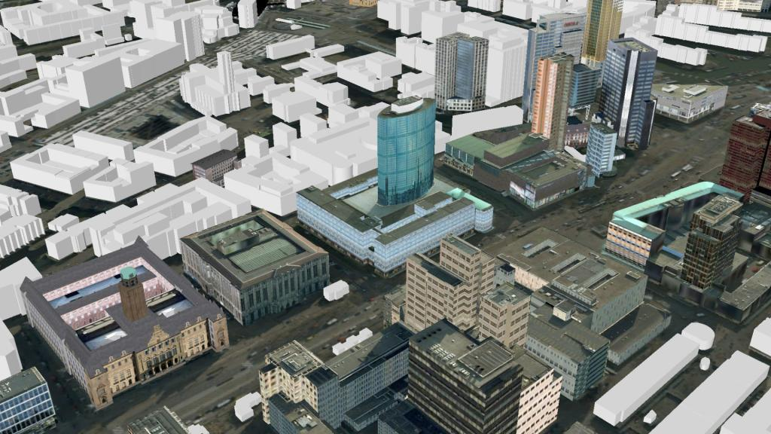
2. Toelichting en update Totaal Driedimensionaal
Intro
Aanleiding en doel
Aanpak, planning en organisatie
Waar staan we?
Vragen?

Slide 7
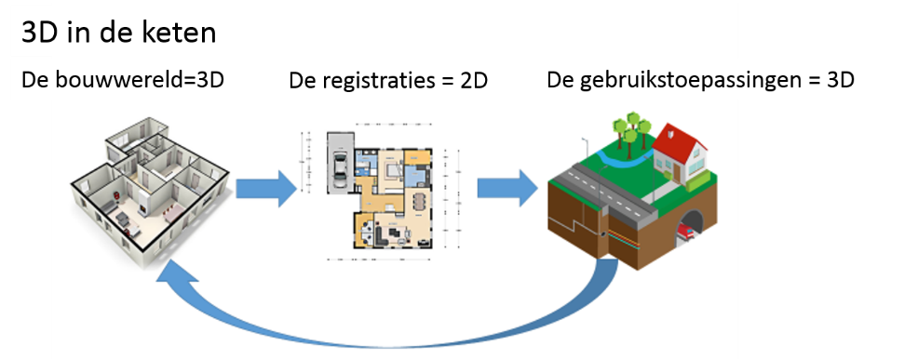
Probleemstelling
!
!
!

Slide 8
Wat willen we bereiken met Totaal Driedimensionaal?
Structurele beschikbaarheid van actuele 3D geo-informatie: ‘single point of truth’
Een rijker virtueel model van Nederland (3D) waarmee we meer grip en sturing krijgen op (nieuwe) maatschappelijke vraagstukken
Een toegankelijk en begrijpelijk platform voor iedereen met behulp waarvan inspraak en discussie beter kan worden georganiseerd
Een betere basis voor samenwerking tussen bouwinitiatiefnemers en gemeenten
Klaar zijn voor de toekomst!

Slide 9
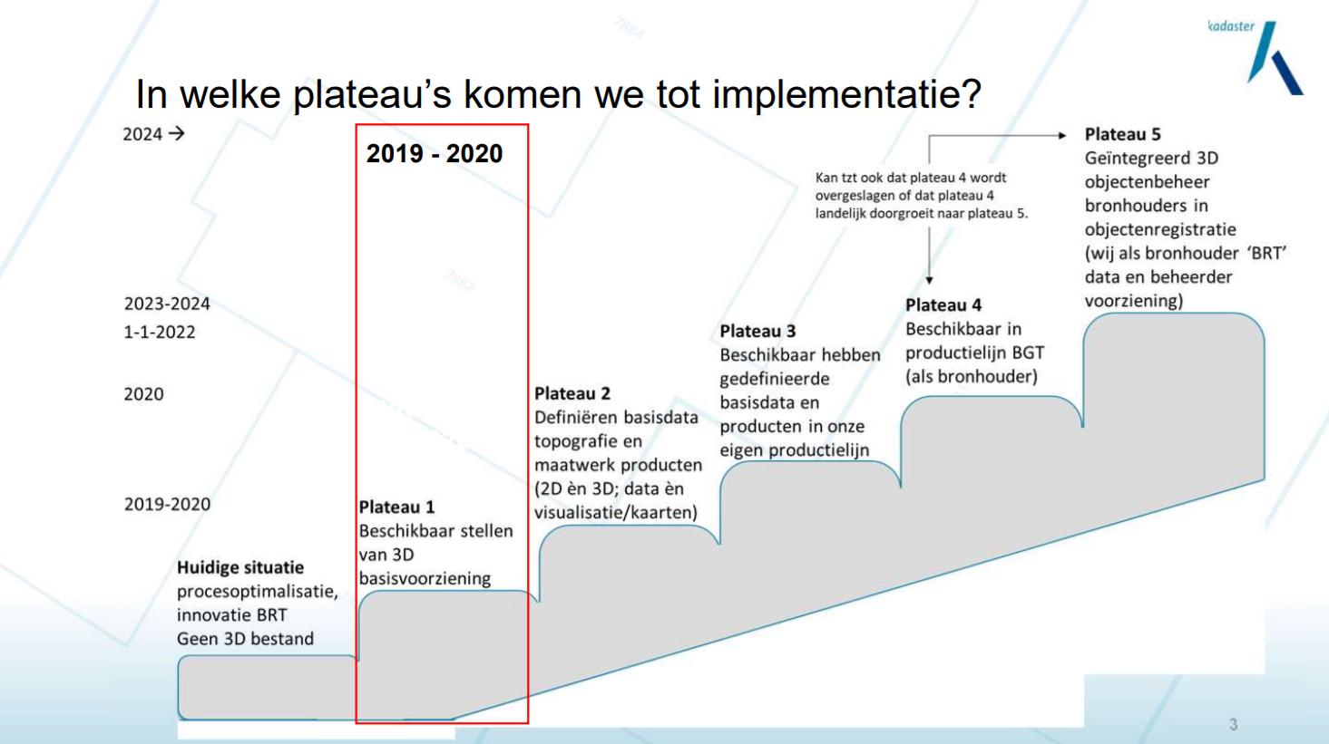
De relatie met de 3D Basisvoorziening?
Totaal Driedimensionaal (T3D)

Slide 10
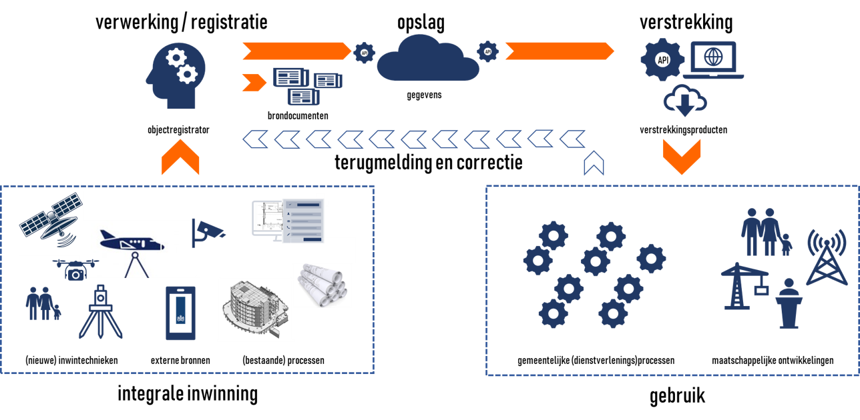
Werkende 3D keten: inwinnen – registreren - gebruiken
- Procesarchitectuur Samenhangende Objectenregistratie (SOR)-
bron: DISGeo

Slide 11
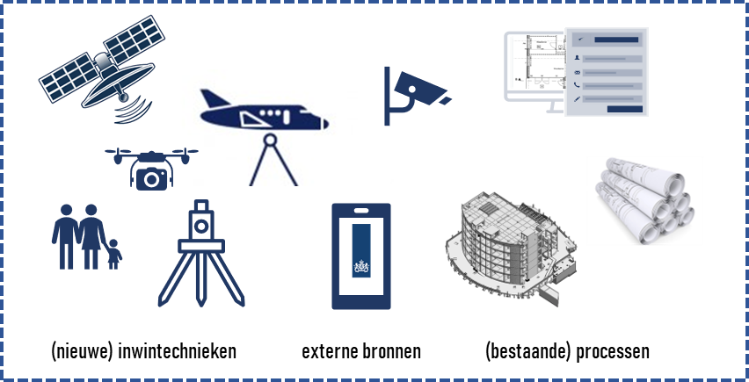

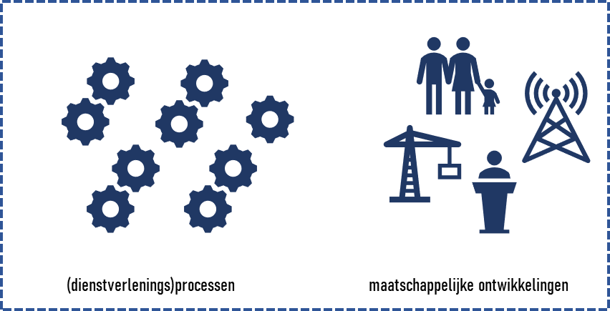
Registratie - Rotterdam
integrale inwinning – Den Haag
Gebruik - Amsterdam
samenhang, verbreding en borging – VNG Realisatie

Slide 12
Waar houden we rekening mee?
Werkt de 3D keten voor alle gemeenten? -> via KB GGB en gemeentelijke klankbordgroep
Werkt de 3D keten landelijk?
DISGeo / Samenhangende Objectenregistratie (SOR);
Stuurgroep 3D Basisvoorziening (visie landelijk);
(inter-) nationale standaarden 3D Geo-informatie.
Werkt de 3D keten voor mede overheden en belanghebbenden (ketenpartners)?
Waterdomein;
Veiligheid;
Assetmanagement;
BIM / bouwwereld;
Leveranciers.

Slide 13
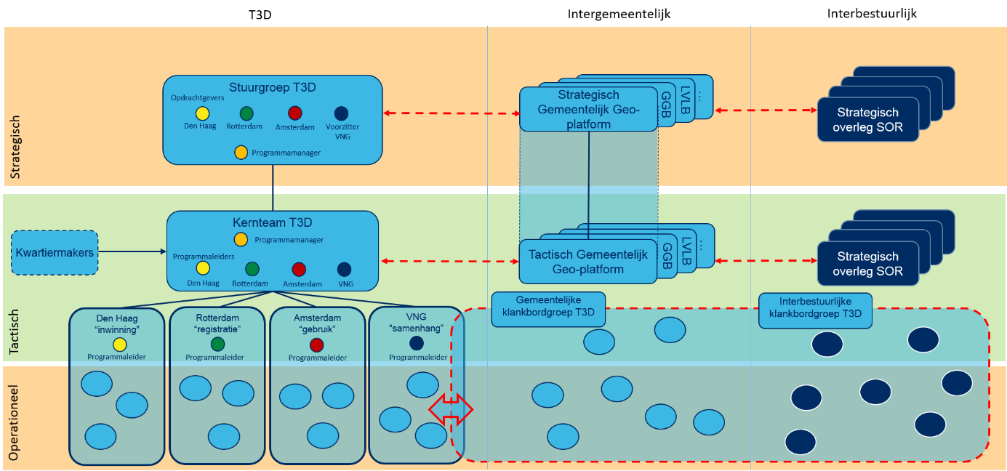
Besturing (governance)
Gemeente Utrecht
Gemeente Groningen
Meerinzicht
Gemeente Waalre
Werkorganisatie HLT samen
Gemeente Almere
Gemeente Velsen
Gemeente Eindhoven
Gemeente Zaanstad
Gemeente Amstelveen / Aalsmeer
Gemeente 's Hertogenbosch
Gemeente Zoetermeer
Gemeente Nijmegen
Gemeente Leeuwarden
Gemeente Capelle aan den IJssel
….
TU Delft
Geonovum
Kadaster
Instituut Fysieke Veiligheid
BIM-loket / CROW
Informatiehuis Water
IPO / Provincies
…

Slide 14
Kerngroep
Den Haag – Inwinning – Eveline Vos
Rotterdam – Registratie – Jane Hermans
Amsterdam – Gebruik – Melanie August-de Meijer
VNG Realisatie – Samenhang – Gerlof de Haan
VNG – Programmmamagement – Eduard Renger

Slide 15
Aanpak (en planning)
1. Onderzoek
2.Voorbereiding
concrete oplossingen uitwerken
Beproevingen uitvoeren
3.Implementatie
implementatie-aanpak
Verzamelen
Analyseren
Ketenpartners betrekken
Oplossings-richting opstellen
Voorstel voor proefopstelling
voorbereiding implementatie-aanpak
plan van aanpak realisatiefase
randvoorwaarden en tooling
Input voor standaarden
Realiseren van een werkende 3D keten
2020
2021
2022
Sporen
Inwinning
Registratie
Gebruik
Samenhang

Slide 16
Fase 1 (2020): Onderzoek (verwachtingen en “scope”)
Wat leveren we op als resultaat van deze fase:
Concept oplossingsrichting(-en) / ketenontwerp 3D
Voorstel (be-)proefopstelling voor fase 2
PvA voor fase 2: Voorbereiding (verkenning en beproeving)

Slide 17
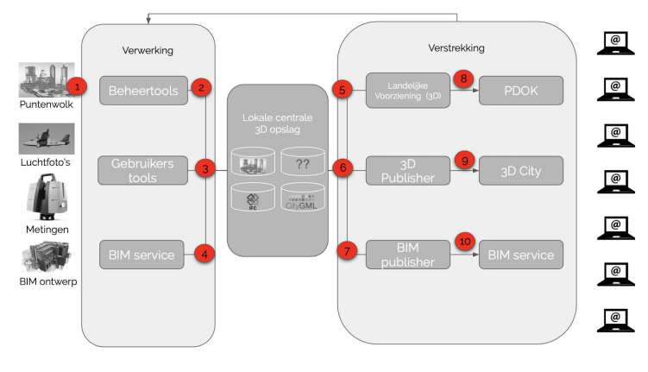
Waar staan we nu?
Toekomstvisie uitwerken in samenhang:
Verhaallijnen vanuit invalshoek stakeholders
Opstellen generiek ketenontwerp (op basis van eerste versie Rotterdam en SOR procesarchitectuur)
..
- Procesarchitectuur Samenhangende Objectenregistratie (SOR)-
bron: DISGeo
- Koppelvlakken in de 3D keten -
bron: 3D ketenontwerp (concept) gemeente Rotterdam

Slide 18
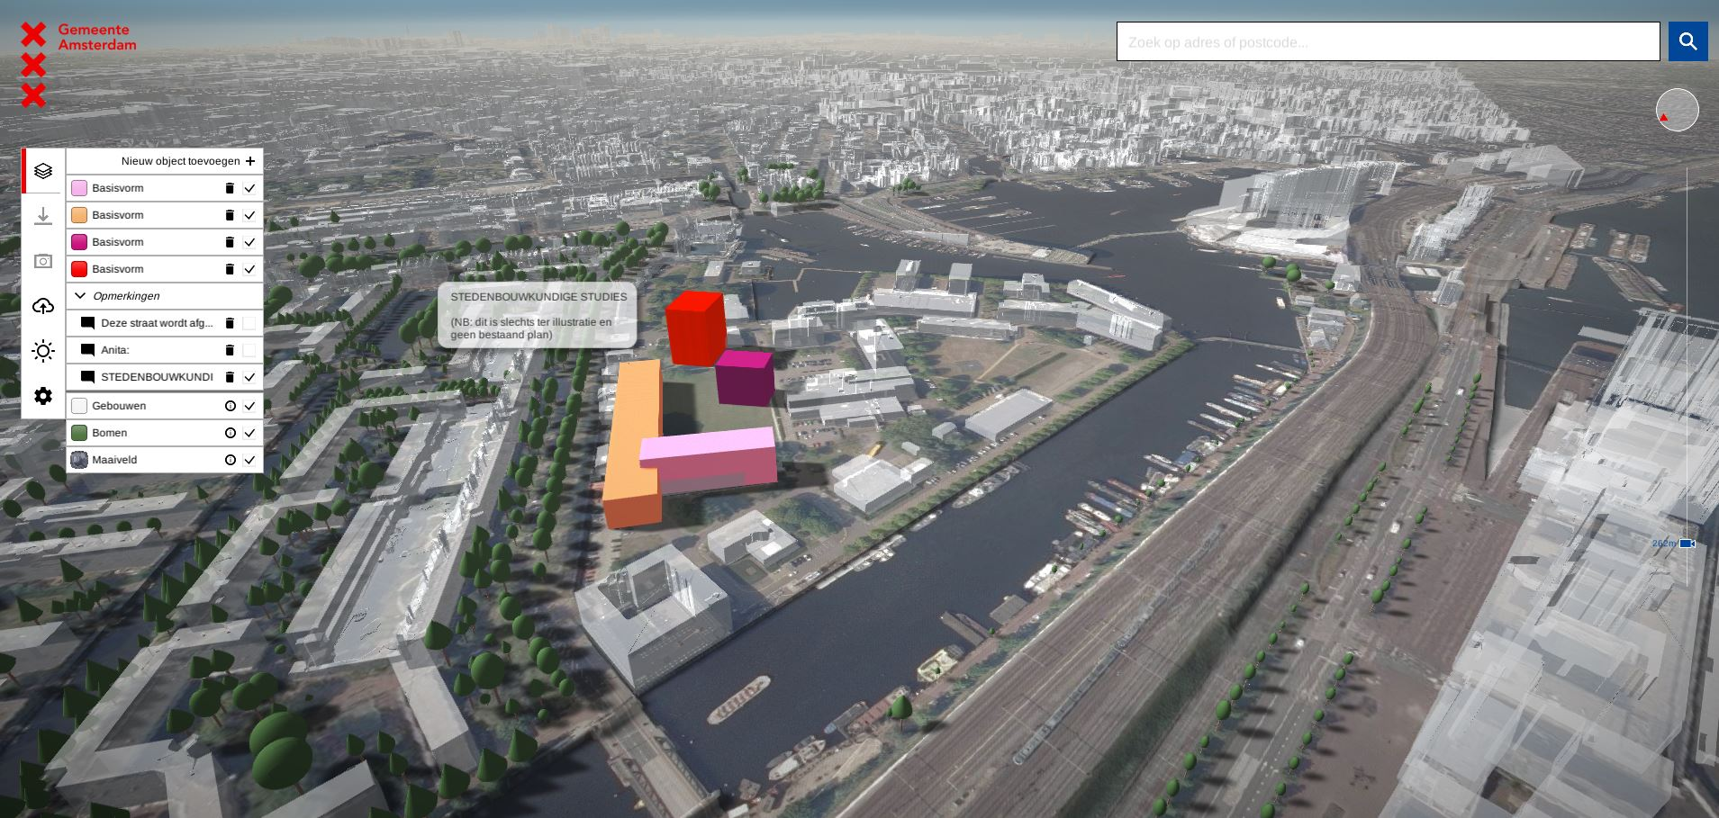
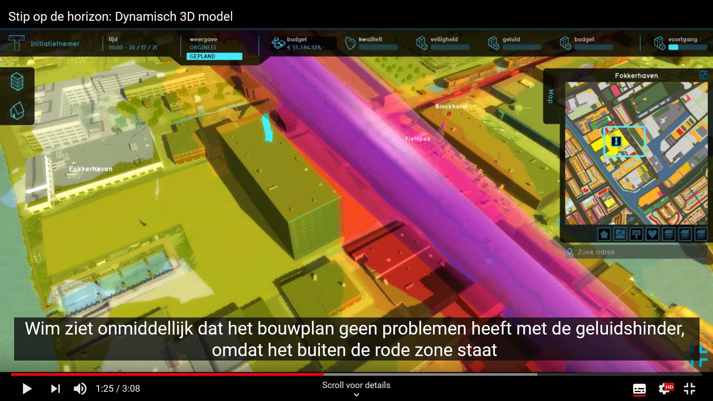
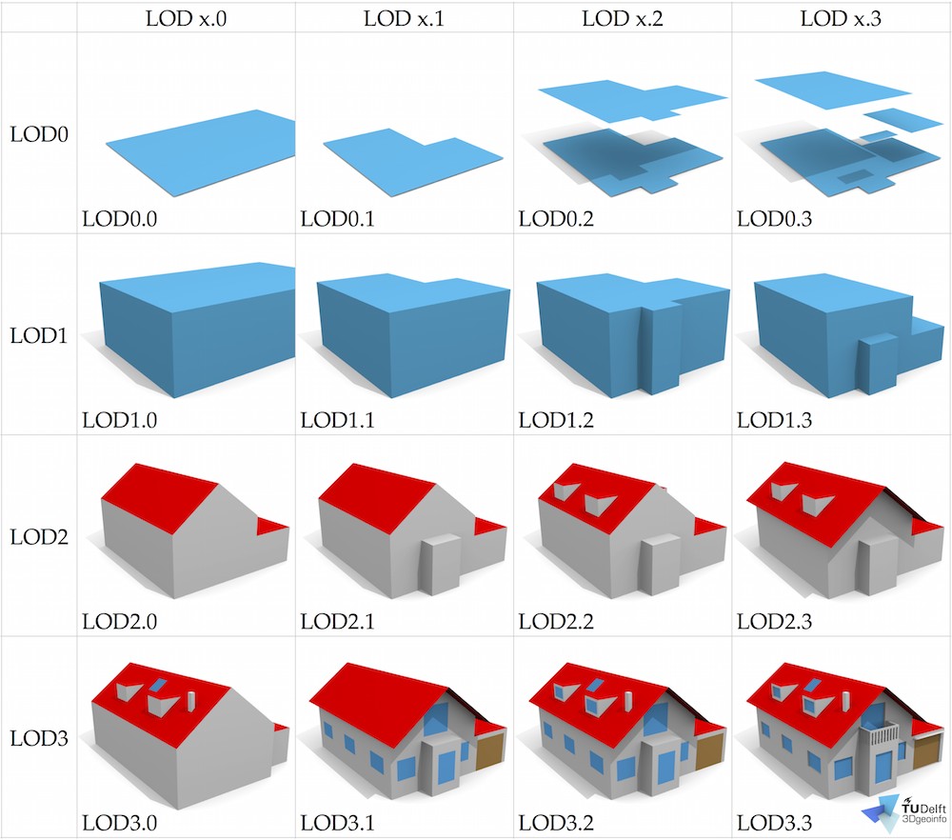
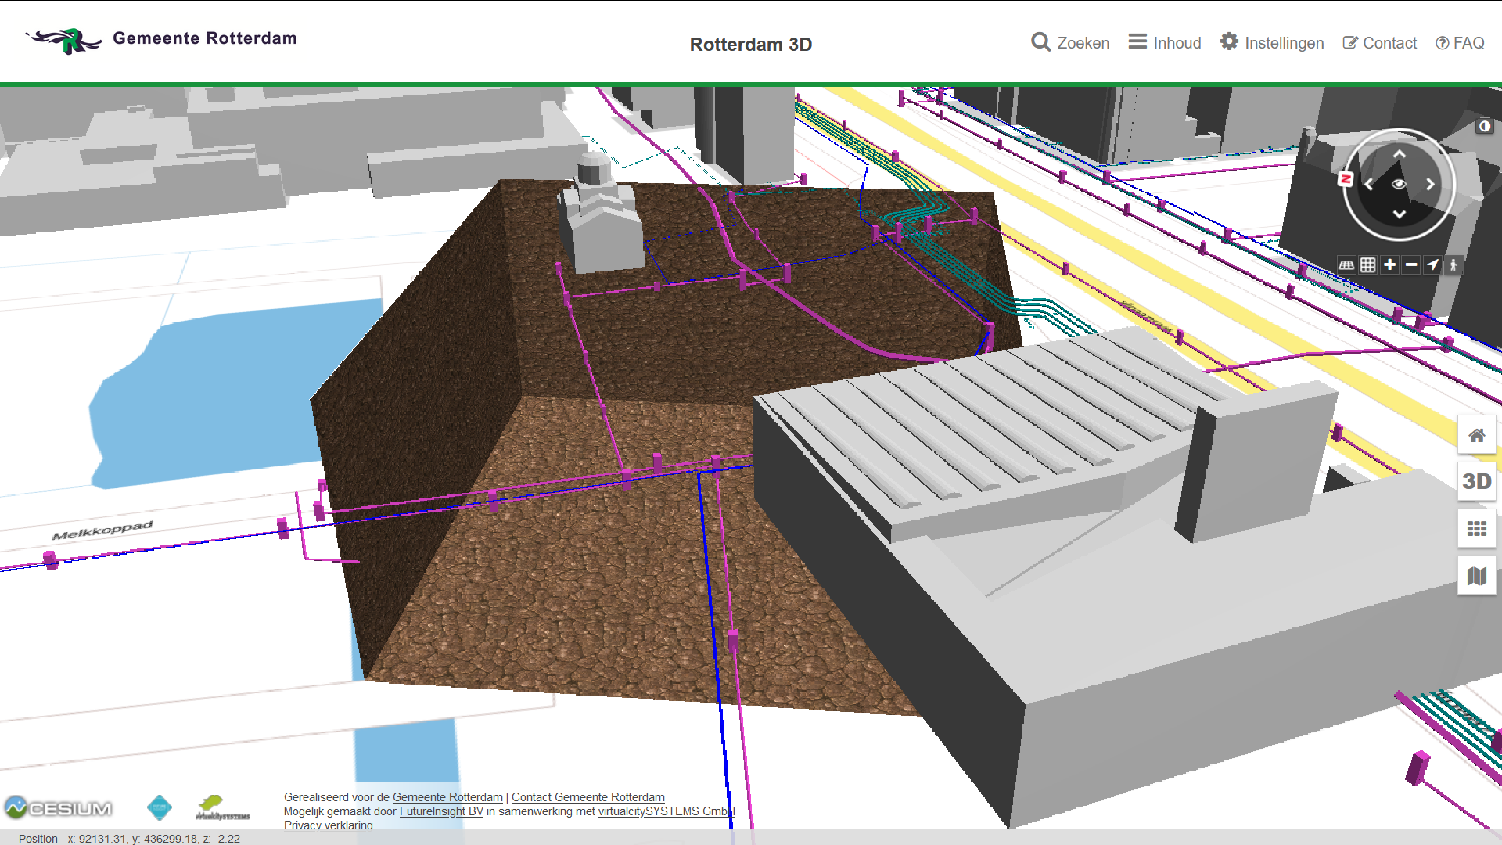
Waar staan we nu?
Scope bepalen:
Belangrijkste gebruiksdomein: Omgevingswet
Communicatie (visualisatie)
Participatie (interactie)
Analyse (effecten ontwikkelingen op omgeving)
Toetsing (vergunningverlening)
Inhoud:
Basis is inhoud SOR. De ”plus” op de SOR wordt bepaald door meerwaarde voor gebruik (toepassingen) en beheersbaarheid in de bijhouding
Detailniveau (LoD): per categorie objecten minimale vereiste en maximaal ondersteunde
Varianten / scenario’s met onderbouwing consequenties bijhouding en mogelijkheden gebruik

Slide 19
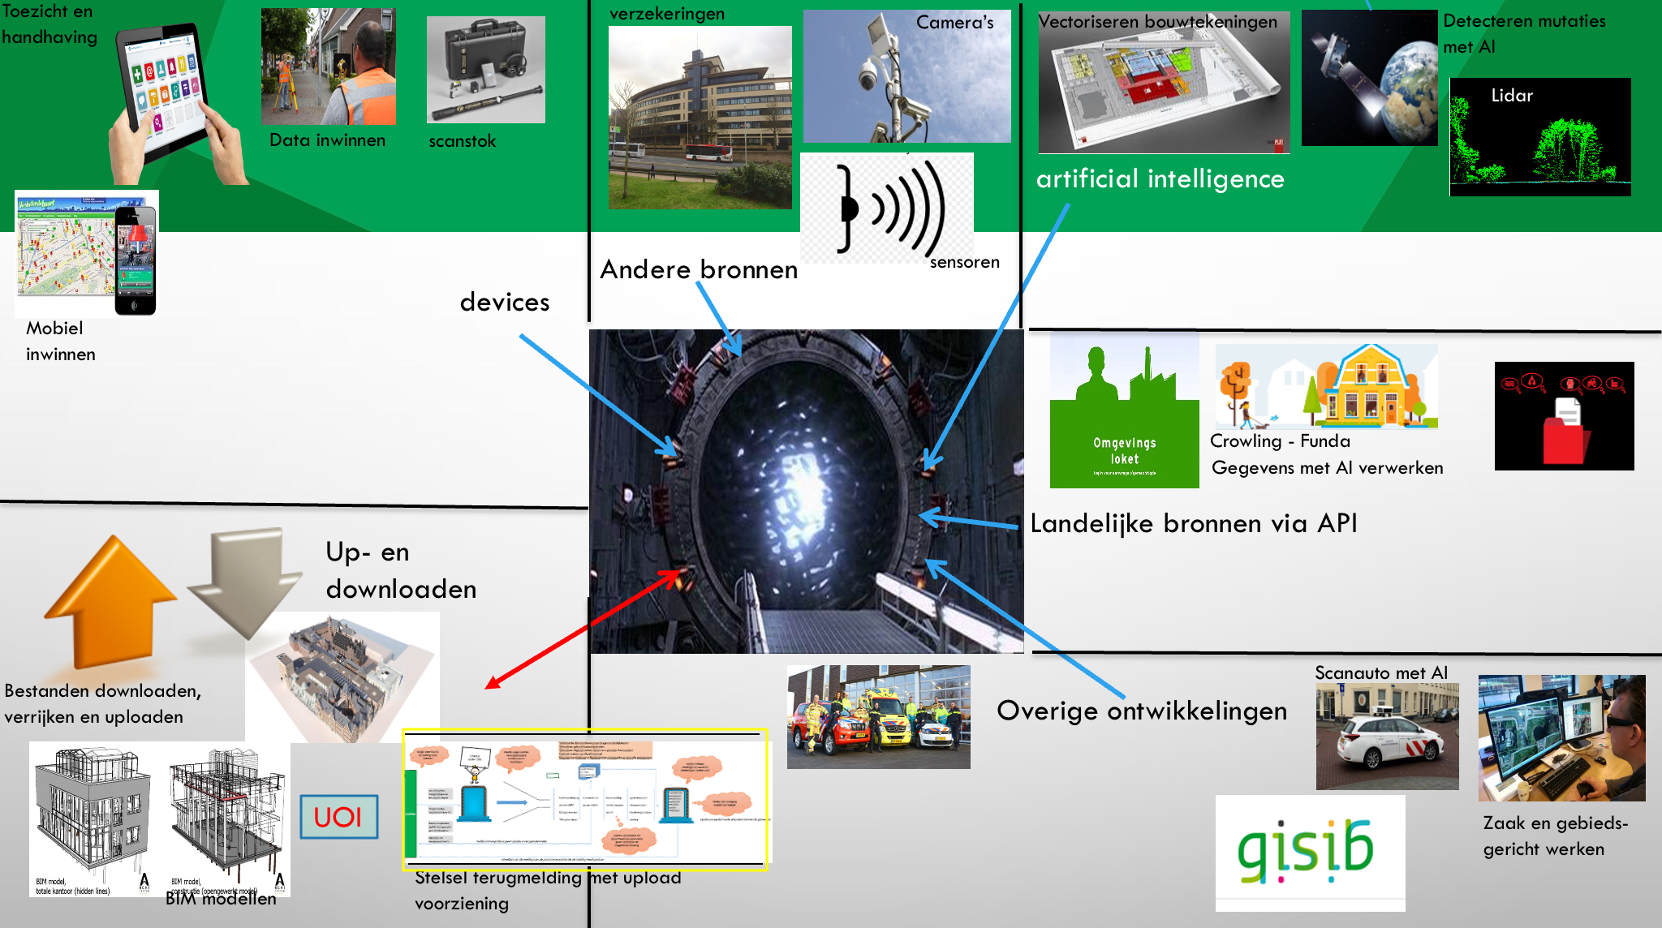
Waar staan we nu?
Vraagstukken / oplossingsrichtingen per spoor bepalen
Gebruik:
Selectie kansrijke toepassingen (concrete voorbeelden)
De wijze waarop de gebruikseisen aan het 3D model worden getoetst (data , presentatie, toegang, interactie)
Registratie:
Bepalen inhoud 3D model (objecten, detailniveau)
Verkenning bewerken, opslaan en verstrekken 3D objectinfo
Eisen t.a.v. standaarden voor opslag / uitwisseling en verstrekking
Inwinning:
Varianten brondata en inwinproces (BIM, Lidar, landelijk, etc.)
Combineren bronnen
Geautomatiseerde inwinning
Doorontwikkeling vanuit huidige BR’s

Slide 20
Aantekeningen n.a.v agendapunt 2 (toelichting en update programma)
Vraag / opmerking | Reactie
Koos Boersma: Ik mis Common Ground en aansluiting op standaarden (bijv. NEN3610, Linked Data en MIM) Als dit niet binnen het programma valt, is het dan niet heel eenvoudig? | Vertrekpunt voor T3D is DISGeo / SOR, architectuurprincipes Common Ground worden hierin meegenomen Programma richt zich met name op de praktische en specifieke consequenties van het gebruik van 3D Geo in de keten. Toetsing van beschikbare standaarden is in scope, de ontwikkeling van standaarden niet Bedoeling is zo veel mogelijk aan te sluiten op wat er al beschikbaar of waar al onderzoek / ontwikkeling op loopt. Aanvulling Jantien: huidige internationale standaarden zijn ruim en breed beschreven, nadere afspraken zijn nodig om deze op landelijk niveau bruikbaar te maken en daar kan het programma een rol in spelen. Wat we gaan opleveren in dit programma hoeft ook niet persé heel “spannend” te zijn / het zoveelste spectaculaire toekomstbeeld van 3D Digital Twin. De resultaten zullen eerder juist heel concreet zijn, nl. een werkende gestandaardiseerde keten van inwinnen, registreren en gebruiken die in de praktijk is getoetst en landelijk kan worden opgeschaald.
Jantien Stoter: Er is behoefte aan overzicht / inzicht in lopende initatieven en ontwikkelingen landelijk. Dit om de samenhang te bewaken, te voorkomen dat er in meerdere sporen met hetzelfde doel maar verschillende visie wordt ontwikkeld. En om er achter te komen waar de “witte vlekken” in de keten zijn. | Bij de programma organisatie (initiatief nemende gemeenten) is deze behoefte ook uitgesproken Voor het maken van dit is input vanuit deze klankbordgroep gewenst en onderdeel van het huiswerk (zie verderop)
Arjan Levinga: Is er ook een relatie met de Stuurgroep 3D Basisvoorziening en de werkgroep Visie (o.a. Rotterdam, Amsterdam, Geonovum)? | Klopt, die relatie is er.. Twee van de initiatief nemende gemeenten zijn ook onderdeel van de visie werkgroep Verder hebben Friso Penninga en Gerlof de Haan vanuit het SOR traject opdracht om de samenhang met deze ontwikkelingen en T3D te bewaken
Richard Witmer: Heeft BzK geen afgevaardigde in de Klankbordgroep? | Vooraf is overleg geweest met BzK en omdat de klankbordgroep op “expertniveau” is ingestoken hebben zijn voor nu afgezien van deelname. Ze gaan er vanuit dat de expertblik voldoende wordt ingevuld door Kadaster en Geonovum BzK is wel toegevoegd aan de Stuurgroep T3D (in de rol van opdrachtgever en subsidieverstrekker)
Richard Witmer; Hoe worden de leveranciers betrokken? Denk specifiek ook aan leveranciers die toepassingen gaan ontwikkelen voor de Omgevingswet (gebruikersperspectief) | Punt is genoteerd ter bespreking in het Kernteam Mogelijk dat er wordt “meegelift” op leveranciersmanagement vanuit het SOR traject (is inmiddels gestart) In fase 2 (beproeven) is betrokkenheid van leveranciers in ieder geval voorzien

Slide 21
3. Interbestuurlijke klankbordgroep (a)
Doel klankbordgroep
(actief) bewaken en borgen van de brede, landelijke implementeerbaarheid van de voorgestelde 3D keten (standaarden, processen, architectuur).
Hoe:
Mee lezen (geen specifieke rol klankbordgroep)
Mee denken (op basis van eigen ervaringen)
Mee sturen (op basis van eigen bevindingen)
Mee doen (in projecten in spoor Inwinning, Registratie of Gebruik)

Slide 22
Interbestuurlijke klankbordgroep (b) + (c)
Planning (fase 1: onderzoeksfase)
Communicatie
Via Teams?
Via mail?
Anders?
8 september
24 september
12 november
1 januari

Slide 23
Interbestuurlijke klankbordgroep / experts (d)
Organisaties | Samenhang met landelijke thema’s
Geonovum TU-Delft Kadaster BIM loket CROW Instituut Fysieke Veiligheid Provincies Informatiehuis Water …. | DisGeo / Samenhangende Objectenregistratie (SOR) (Stuurgroep) 3D Basisvoorziening Ontwikkeling 3D standaarden Ontwikkeling BIM standaarden BIM / Geo integratie / onderzoek tooling Locatiepact GeoSamen / Digital Twin Digideal GO / Digitaal stelsel Gebouwde omgeving (DSGB) / Digitalisering vergunningverlening ….

Slide 24
4. Inhoudelijke onderwerpen
Uitdagingen voor de keten
Ervaringen met inwinning en bijhouding 3D Geo
Ervaringen met gebruik / gebruiksdoelen

Slide 25
Huiswerkvraag 1: Uitdagingen voor de keten
Welke schakel(s) in de 3D keten verdienen vanuit jullie expertise gezien extra aandacht?
Omdat ze bijvoorbeeld nog niet eerder zijn gemaakt? Of omdat ze bijzonder complex zijn? Of (andere reden)
En welke zijn al beschikbaar/gedefinieerd?
- (als voorbeeld) koppelvlakken in de 3D keten -
bron: 3D ketenontwerp (concept) gemeente Rotterdam
- Procesarchitectuur Samenhangende Objectenregistratie (SOR)-
bron: DISGeo

Slide 26
Huiswerkvraag 2: Ervaringen met de bijhouding van 3D Geo
Is er door jullie of in jullie omgeving ervaring opgedaan mbt het up-to-date houden van een reeds bestaande 3D objectenregistratie?
Zo ja, welke uitgangspunten en keuzes stonden daarbij centraal? En is er een procesbeschrijving beschikbaar?
Zo nee, welke uitdagingen en keuzes moeten jullie inziens worden gemaakt om dit voor elkaar te krijgen

Slide 27
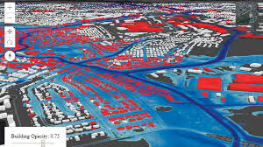
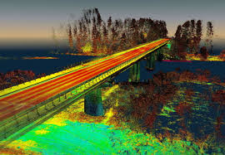
Huiswerkvraag 3: Ervaringen met gebruik / gebruiksdoelen
Hebben jullie ervaring met het gebruik van 3D geo voor specifieke processen?
Hebben jullie feedback of input vanuit (potentiële) gebruikers op 3D verzameld in de afgelopen jaren?

Slide 28
5. Afronding en vervolgafspraken
Rondvraag
Vervolgafspraken

Slide 29
Afspraken en vervolgacties (n.a.v. agendapunt 5)
Wie | Actie
Gerlof de Haan | Communicatie voorlopig via de mail (mocht dit niet werken, dan alsnog een projectomgeving in bijv. Teams) Presentatie bijeenkomst rondsturen in .ppt Klankbord informeren over rol bij “brede” sessie (kernteam, projectgroepleden en klankbordgroepleden) op 12 november en eventueel afvaardiging uitnodigen Datumprikker volgende bijeenkomst (eind november / begin december)
Allen | Reageren op “huiswerkvragen” (zie agendapunt 4). Indien relevant en mogelijk. Bij voorkeur voor 12 november.

